Slide 1

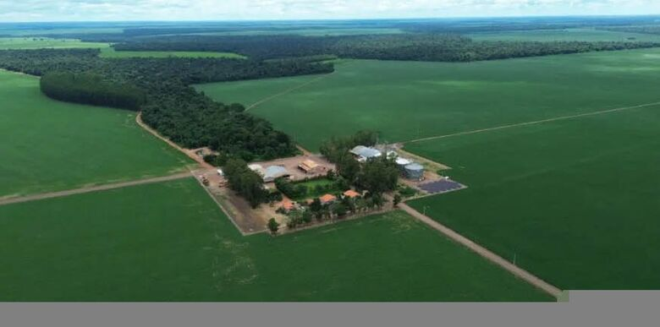
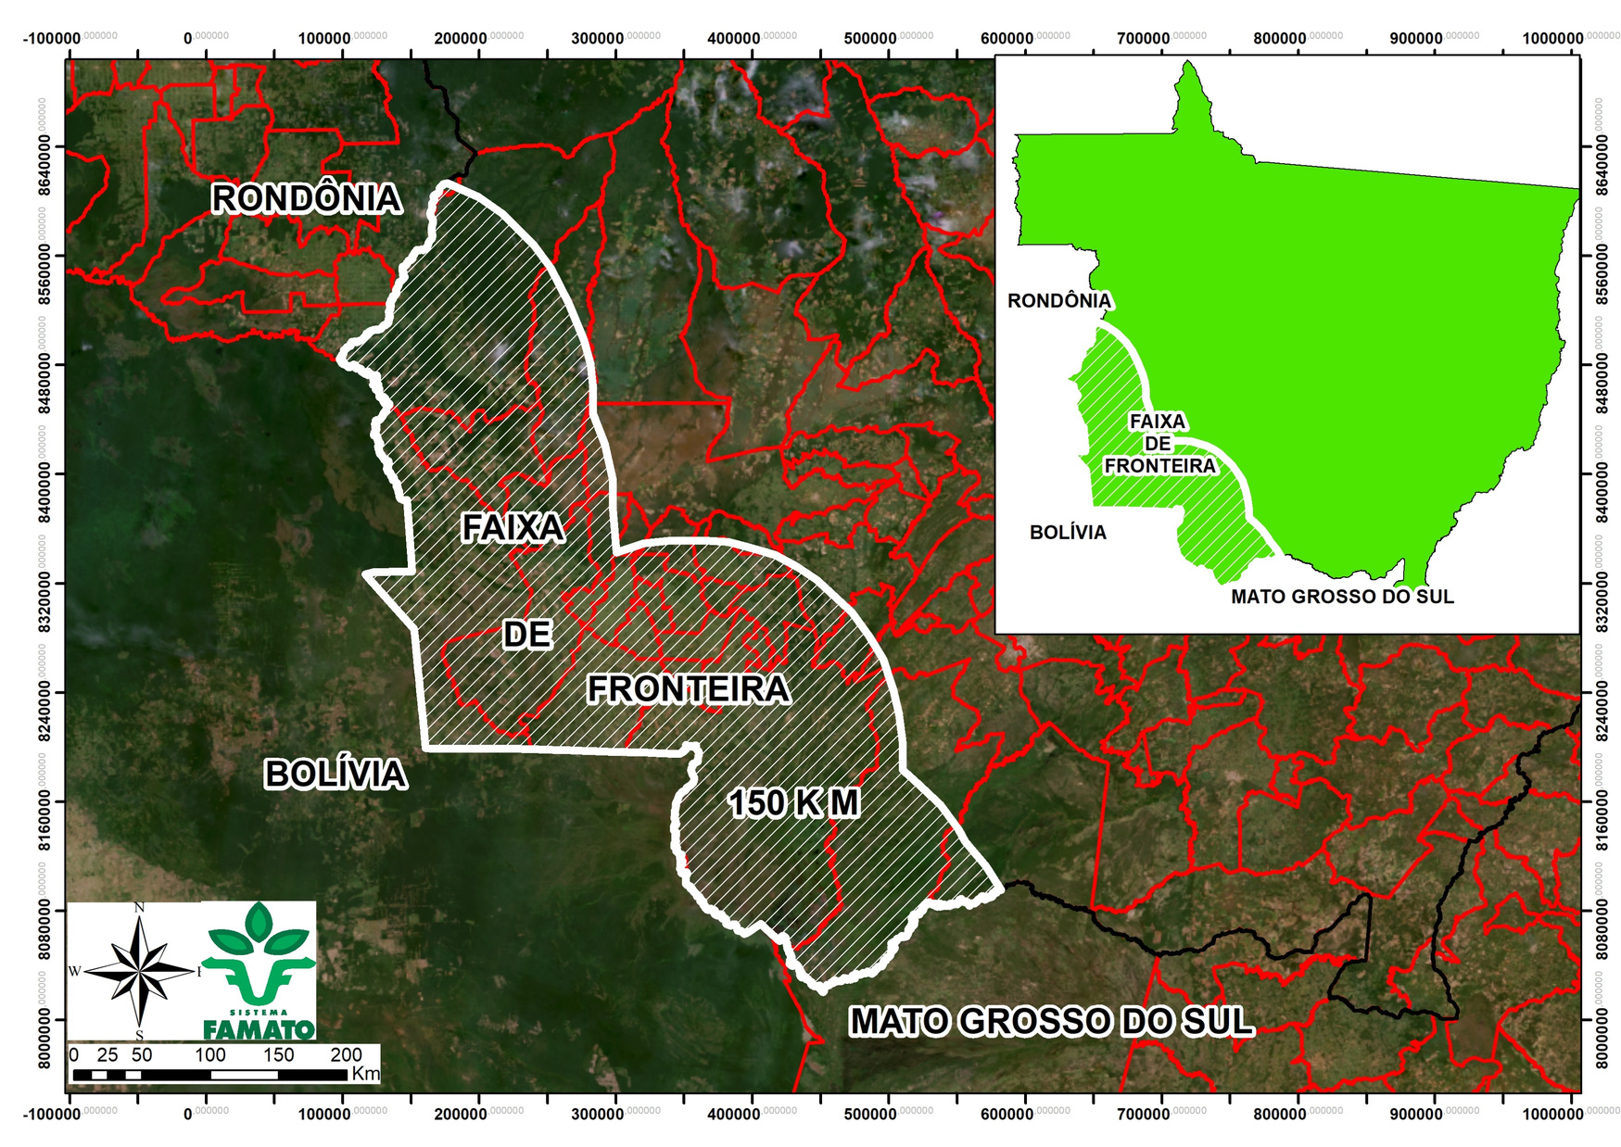

Ratificação de Imóveis Rurais
Na Faixa de Fronteira em Mato Grosso

Slide 2

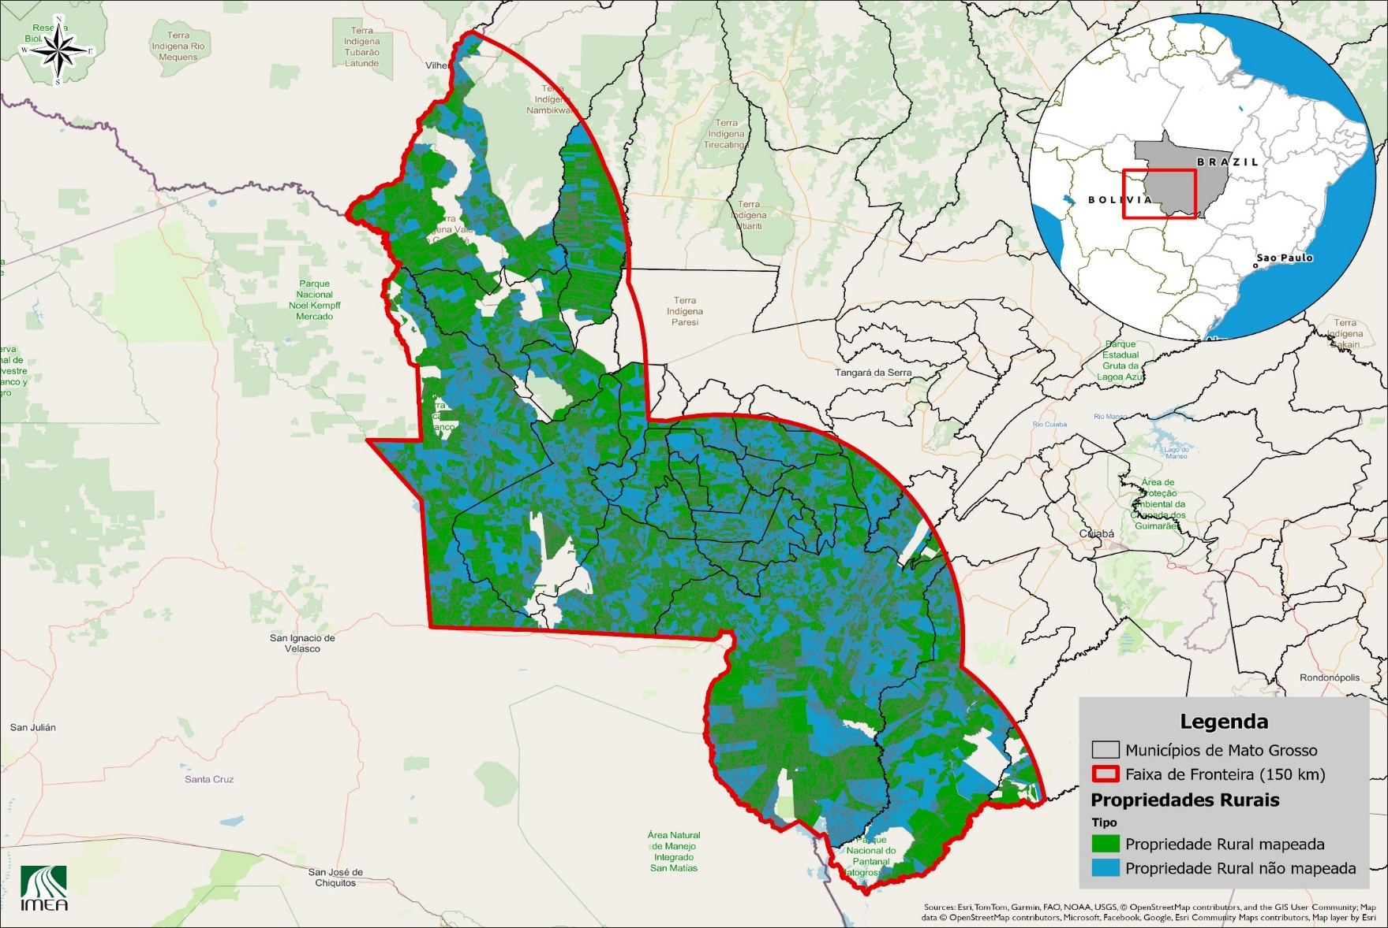
FAIXA DE FRONTEIRA EM MT
  28 municípios de MT
  15 sindicatos rurais
  3 Regionais Sistema Famato VI – VII – VIII
Araputanga | Nossa Senhora do Livramento
Barão de Melgaço | Nova Lacerda
Barra do Bugre | Poconé
Cáceres | Pontes e Lacerda
Campos de Júlio | Porto Esperidião
Comodoro | Porto Estrela
Conquista D’Oeste | São José dos Quatro Marcos
Curvelândia | Reserva do Cabaçal
Figueirópolis D’Oeste | Rio Branco
Glória D’Oeste | Salto do Céu
Indiavaí | Sapezal
Jauru | Tangará da Serra
Lambari D’Oeste | Vale de São Domingos
Mirassol D’Oeste | Vila Bela da Santíssima Trindade

Slide 3
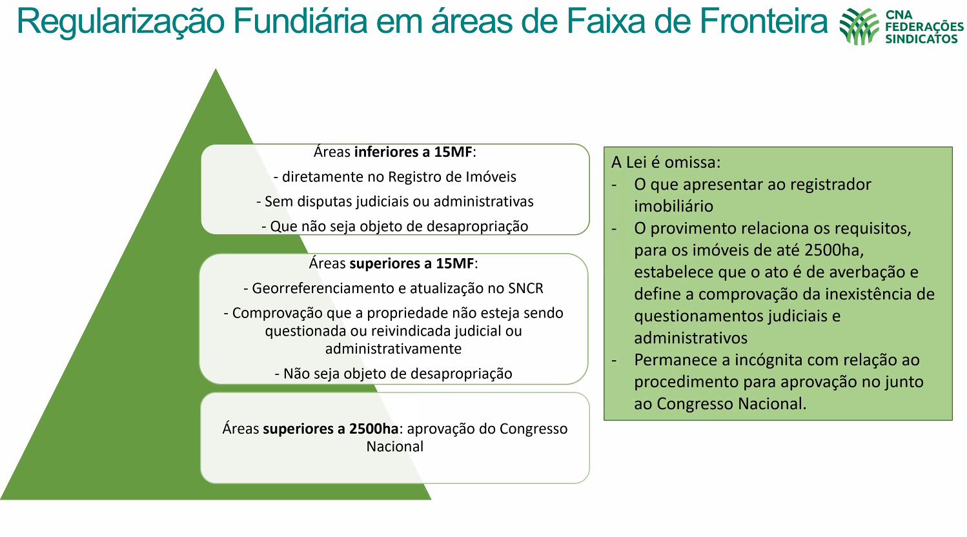
PROCEDIMENTO PARA A RATIFICAÇÃO

Slide 4
PROCEDIMENTO DE RATIFICAÇÃO
ESTABELECIDO PELA CORREGEDORIA GERAL DE JUSTUÇA DE MT
1 | Requerimento formulado nos termos da Lei 13.178/2015 com indicação do artigo que se aplica ao caso em concreto (considerando a área da matrícula do imóvel no momento da publicação da lei), motivos, direitos etc, protocolado por um advogado.
2 | Cadeia dominial do imóvel até a origem de sua titulação pelo Poder Público, com fundamento no artigo 3º e incisos da Lei 13.178/2015 acompanhada de estudo técnico e analítico da sua continuidade, que mencione a data e origem da titulação pelo Estado e em qual das hipóteses previstas no art. 3º da Lei 13.178/2015 a ratificação pretendida se enquadrar.
3 | Planta e laudo técnico demonstrativo da localização do imóvel na faixa de fronteira, devidamente elaborados por profissional técnico habilitado.
4 | ART (Anotação de Responsabilidade Técnica) e/ou TRT (Termo de Responsabilidade Técnica), do profissional quitada, via original, devidamente assinada.

Slide 5
PROCEDIMENTO DE RATIFICAÇÃO
ESTABELECIDO PELA CORREGEDORIA GERAL DE JUSTUÇA DE MT
PROV. 43/2019
5 | Comprovação de inexistência de questionamento ou reinvindicação na esfera administrativa, com base no artigo 1º, inciso I da Lei 13.178/2015 (sugestão: escritura pública de declaração autorizada pelo art. 1.364, III, § 3º da CNGCE/MT).
6 | Comprovação de inexistência de questionamento ou reinvindicação na esfera judicial (Estadual e Federal) para atender ao disposto no artigo 1º, inciso I da Lei 13.178/2015. (sugestão: negativas de feitos da justiça estadual e federal de primeiro e segundo graus das comarcas da situação do imóvel e do domicílio do proprietário, quando este residir em local diverso da localização do imóvel, conforme art. 1.364, I da CNGCE/MT).
7 | Certificação do INCRA, caso o imóvel já seja georreferenciado ou se este estiver dentro da exigência do artigo 2º, inciso I da Lei 13.178/2015. Apresentar CCIR com classificação fundiária Produtiva e comprovação do cumprimento da função social da propriedade por meio de laudo técnico elaborado por profissional técnico habilitado (artigo 188 CF/88 – A° DI n. 5623) para as propriedade acima de 15 módulos fiscais. Vide artigo Art. 1.365-B, do Provimento 12/2024 CGJ/MT.
8 | CCIR produtivo, CAR ativo e sem embargo, inscrição negativa em cadastro nacional de trabalho escravo e comprovar coincidência com área indígena ou quilombola.
9 | CND do ITR
  Obs.: Os itens 7 a 9 são obrigatórios apenas para imóveis com área superior a 15 módulos fiscais. Os demais itens aplicam-se a todos os imóveis a serem ratificados.

Slide 6
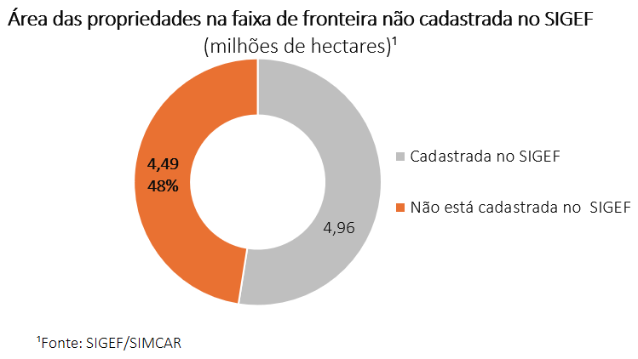
SITUAÇÕES OBSERVADAS EM MT
  Exigência da obtenção de certificação na base INCRA/SIGEF para as propriedades acima de 15 módulos.
Área da Faixa de fronteira em MT: 11.221.281,6 ha
Em Mato Grosso até o presente momento temos:
Áreas em propriedades: 9.441.866 ha
Propriedades com CAR ativo no SIMCAR: 21.544
Propriedades > 15 módulos Fiscais: 1.541

Slide 7
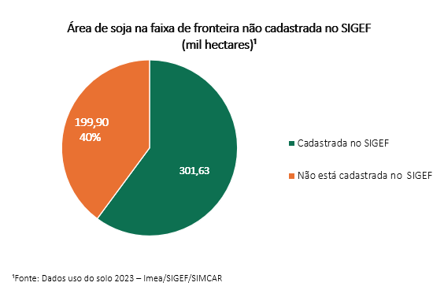
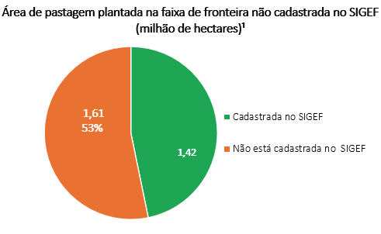
SITUAÇÕES OBSERVADAS EM MT
  Atividades produtivas das propriedades na faixa de fronteira
  501,53 ha
  3,03 ha

Slide 8
SITUAÇÕES OBSERVADAS EM MT
  Baixa adesão da ratificação nos serviços de registros de Imóveis no estado;
  Burocratização e morosidade na coleta das documentações;
  Imóveis acima de 2.500 ha necessitam de uma aprovação do Congresso Nacional;
  Variação de valores cobrados pelos responsáveis técnicos, advogados e emissão de documentos cartoriais;
  Advogado no processo de ratificação dos imóveis.

Slide 9
PRINCIPAIS PONTOS DO
PL 4497/2024
  Cartórios não podem recusar registros por processos não concluídos (ex.: terras indígenas, UCs);
  Cartório deve comunicar ao Incra, que atualizará o cadastro de ofício;
  Certidão positiva do Incra só após decreto presidencial de homologação da TI;
  Exigência de documentos: certidões negativas e CCIR;
  Imóveis rurais > 2.500 ha em faixa de fronteira dependem de autorização do Congresso Nacional;
  Georreferenciamento para desmembrar/remembrar será obrigatório apenas em 31/12/2028.

Slide 10


Obrigado!
65 3928 4400
sistemafamato.org.br
fundiario@famato.org.br

